Slide 1
Вибір оптимальної тактики в баскетболі
Підготував студент групи КМ-11
Противень Олег

Slide 2
Мета | Створити програму, яка обирає оптимальну тактику гри в баскетбол.
Задачі | Зібрати інформаційну базу стосовно тактик захисту та нападу Проаналізувати переваги і недоліки кожної з тактик Створити оціночну шкалу команд Створити програму, яка буде надавати оптимальну тактику згідно статистики і параметрів гравців
Об’єкт дослідження | Тактика гри в баскетбол
Предмет дослідження | Оптимізація вибору тактики залежно від гравців
Кінцевий результат | Робоча програма, в яку подаються параметри гравців двох команд, і в результаті видає найбільш оптимальну тактику як для захисту, так і для атаки.

Slide 3
Метод оцінки команди
Для визначення загальної оцінки команди відносно команди суперників використовується персональний розрахунок «переваги», яка може бути додатна і від’ємна

Slide 4

$$Ефективність гравця: EFF= =(PTS + REB + AST + STL + BLK − ((FGA − FGM) + \left(FTA − FTM\right)+(3FGA −3FGM) + TO))$$
$$Індекс маси тіла:BMI= \frac{weight (kg)}{height{\left(m\right)}^{2}}$$
$$Оцінка переваги гравця:$$
$$Grade=EFF_{1}−EFF_{2}+(BMI_{1}−BMI_{2})$$
$$Оцінка переваги команди:$$
$$Grade_{team}=AVG \left(Grade_{i}\right), i=\overline{1,5}$$

Slide 5
Метод вибору оптимальної тактики
Після визначення оцінки команди, що показує перевагу над командою суперників, ми переводимо цю оцінку в шкалу, що і показує оптимальну тактику. Самі тактики розставлялись згідно аналізу і рекомендацій тренерів.

Slide 6
DFD-діаграма програми
Користувач
Вибір оптимальної тактики
Вибір команди
Тактики
Команда 1
Команда 2

Slide 7
Що було використано?
Python
Мова програмування, завдяки якій відбуваються всі операції.
Tkinter
Бібліотека для взаємодії з користувачем через графічний інтерфейс
PIL
Бібліотека для виведення оптимальних тактик в зручному форматі

Slide 8
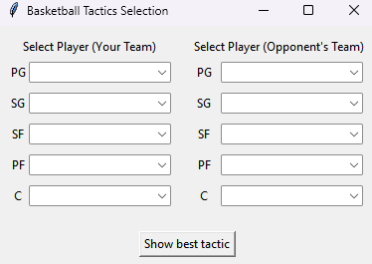
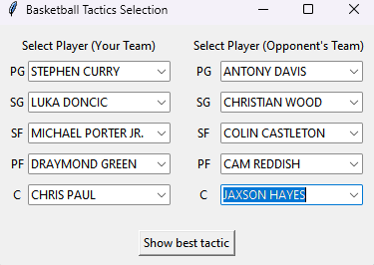
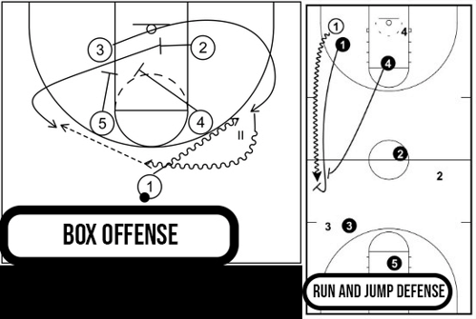
Вона працює?

